Slide 1


Антигенная эволюция респираторных вирусов и последствия вакцинации
Игорь Рузин, в.н.с., доцент

Slide 2
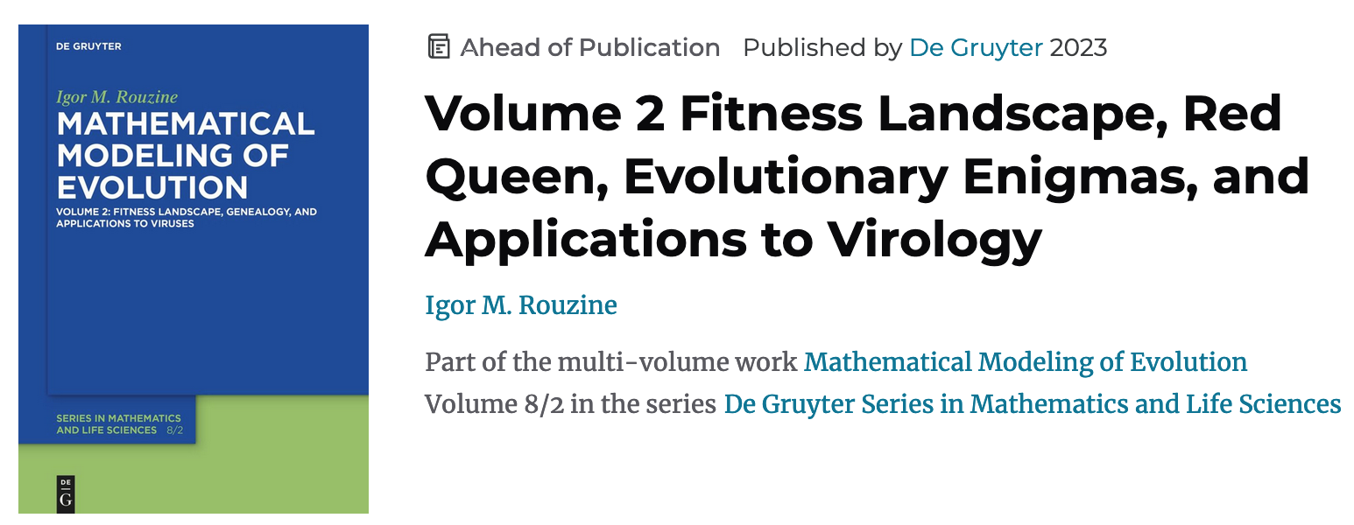
Rouzine & Rozhnova (2023) Evolutionary implications of SARS-CoV-2 vaccination for the future design of vaccine strategies [perspective]. Communications Medicine, in print
Rouzine & Rozhnova (2018) PLOS Pathogens

Slide 3
Быстро эволюционирующие вирусы

Slide 4
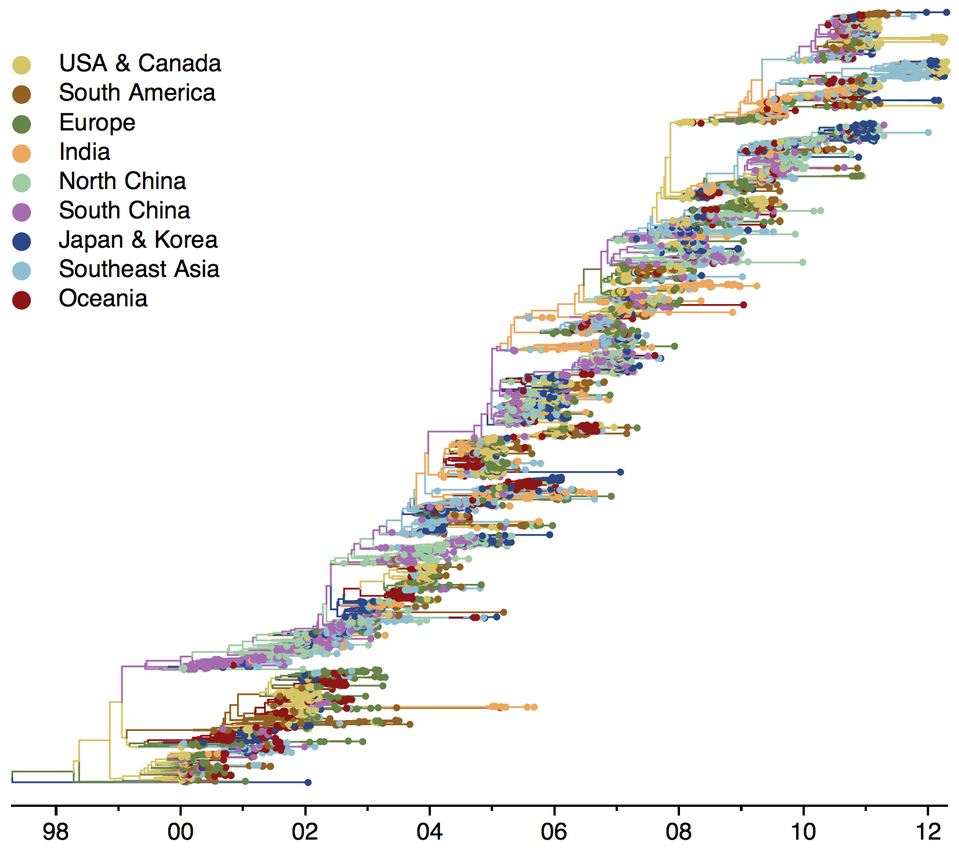
Эволюция вируса гриппа А
x
Bedford et al 2018
Год

Slide 5
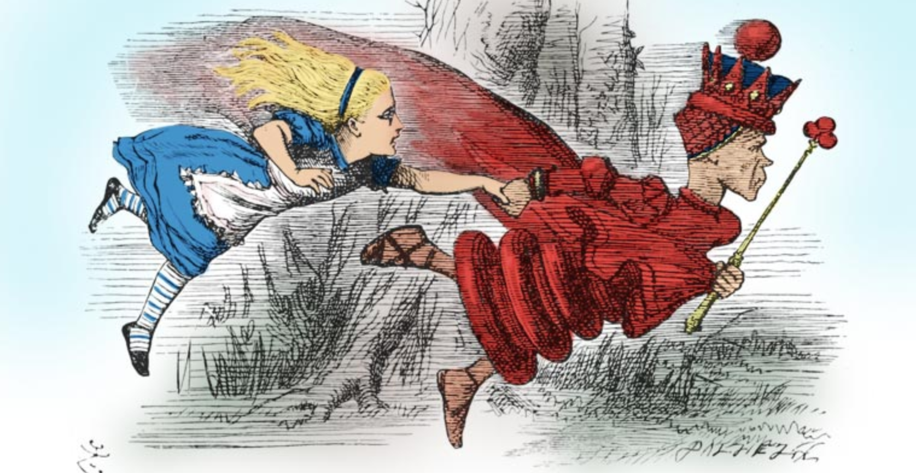
Эффект красной королевы
Now, here, you see, it takes all the running you can do, to keep in the same place
“Through the Looking-Glass” Lewis Caroll

Slide 6
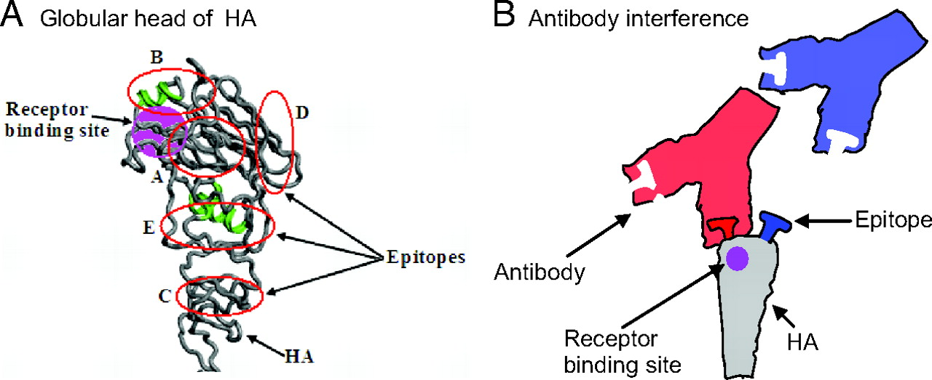
Эпитопы (но не RBS) быстро эволюционируют: низкая цена мутации иммунного ускользания
Белок гемаглютинин вируса гриппа A

Slide 7
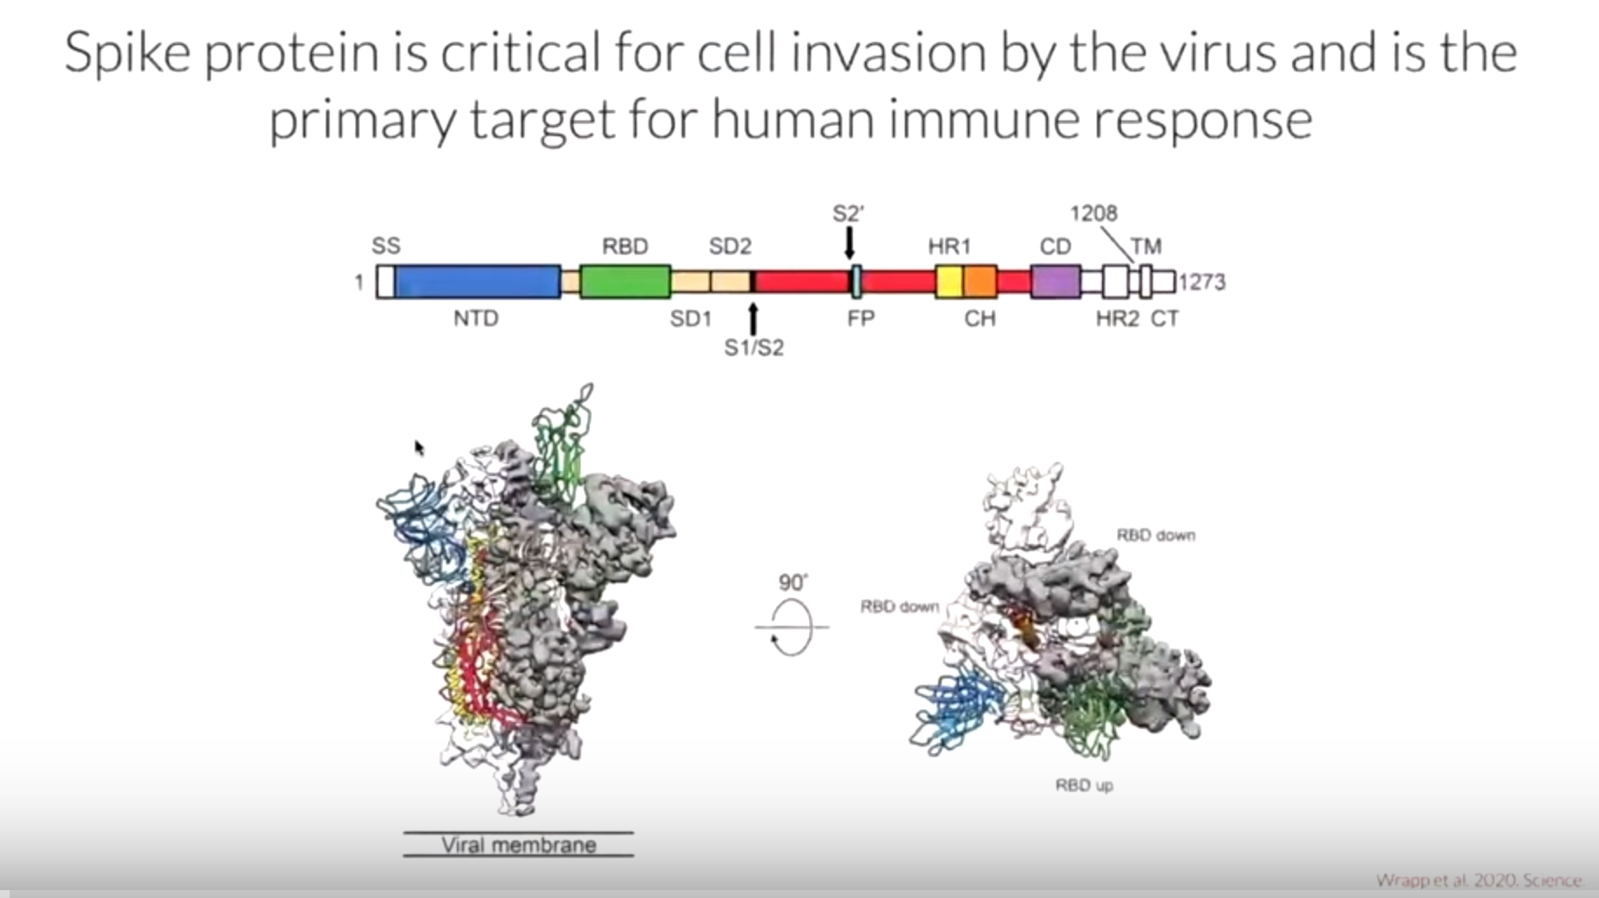
Белок Спайк SARS CoV-2
Epitope
Epitope
Epitope
Epitope
Trevor Bedford https://www.youtube.com/watch?v=Men9WDWvK9E

Slide 8
Вопрос:
Какие биологические параметры определяют скорость эволюции эпитопов, долю зараженных, и время до ближайшего общего предка вируса?

Slide 9
Упрощения и допущения
Расположение всех эпитопов нейтрализующего ответа в геномах разных людей одинаково
Число и авидность B клеток памяти у всех выздоровевших индивидуумов одинаковы
Каждое заражение оставляет B клетки памяти, соответствующие единственной геномной последовательности вируса
Важна только память о последнем заражении
Уменьшением передачи вируса из-за мутации эпитопа можно пренебречь
Потеря распознавания на каждую мутацию эпитопа мала, но не пренебрежима.
Каждый взрослый человек был инфицирован хотя бы один раз (длительная пандемия).
Долгосрочная эволюция, отсутствие сезонных колебаний

Slide 10
Нормализованная вероятность передачи вируса является функцией генетического расстояния между новым и старым вирусом
Примеры: K(x) = |x|/(a +|x|)
K(x) = 1 - exp(-|x|/a)
1
Максимальный
шанс заражения
Норм. вер. передачи, K (x)
0.5
Заметьте: Условие K(0)=0 можно снять
Полу-расстояние перекрестного иммунитета
a
Антигенное расстояние, |x_{new}-x_{old}|

Slide 11
Модель типа «зараженные-выздоровевшие»
Lin et al 2003
Rouzine & Rozhnova 2018
Антигенная координата x вдоль ствола дерева
Плотность выздоровевших r(x), плотность зараженных i(x)
K(x-y) нормализованная скорость передачи
К(u) > 0, u <0; К(u) = 0, u > 0
заражение
выздоровление
R₀ это базовый коэффициент воспроизводства в наивной популяции

Slide 12
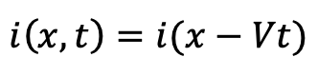
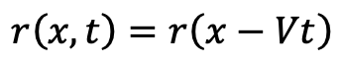
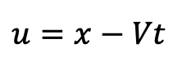
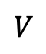
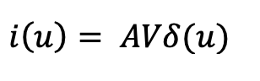
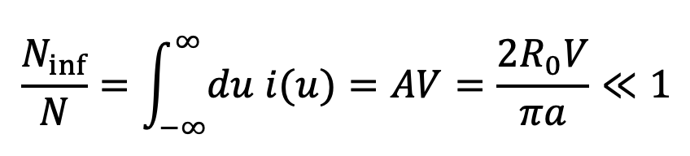
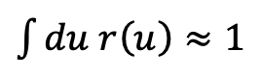
Traveling wave solution of the two equations
- плотность инфицированных по антигенной координате
- плотность выздоровевших по антигенной координате
- относительная координата антигена в движущейся системе отсчета
- средняя частота замещений (скорость волны)
Подставляя в уравнения
и пренебрегая мутационным термином
- δ(u) Дельта-функция Дирака
общая доля зараженных
дает A

Slide 13
Анализ и моделирование согласуются
выздоровевшие r(u), зараженные i(u)
Норм. вероятность передачи K(u)
Относительное антигенное расстояние, u

Slide 14
Бегущая волна
Антигенное расстояние вдоль ствола дерева, x

Slide 15
Осталось найти:
Частоту замещений V
Плотность зараженных i(x)
Время до ближайшего предка T_{MRCA}

Slide 16
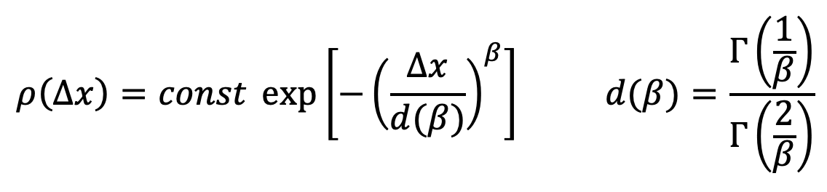
Adding the factor of mutation
Замена одного нуклеотида, антигенная координата x → x + Δx
Эффект мутации Δx > 0 варьируется в зависимости от сайта эпитопа
mean(Δx)=1
Пример плотности распределения Δx :
Примеры: β = 1, β = 2

Slide 17
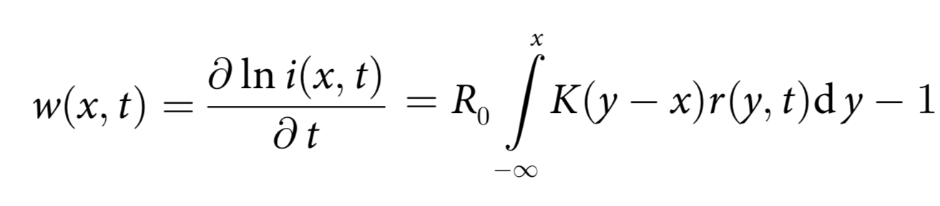
Адаптивный ландшафт
Фитнесс w — среднее количество вторичных инфекций от одного зараженного человека
Асимптотики
— относительная генетическая координата в движущейся системе отсчета

Slide 18
Средний коэффициент отбора
Антигенная мутация x → x + Δx, mean(Δx) =1
w = σ u
Средний коэффициент отбора
(изменение приспособленности на мутацию)
Относительная приспособленность, w
Относительное антигенное расстояние, u
1
0.5
K(x)=1-exp(-x/a)
K(x) = x/(a+x),
Отбор
Перекр. иммунитет
Число воспроизводства

Slide 19
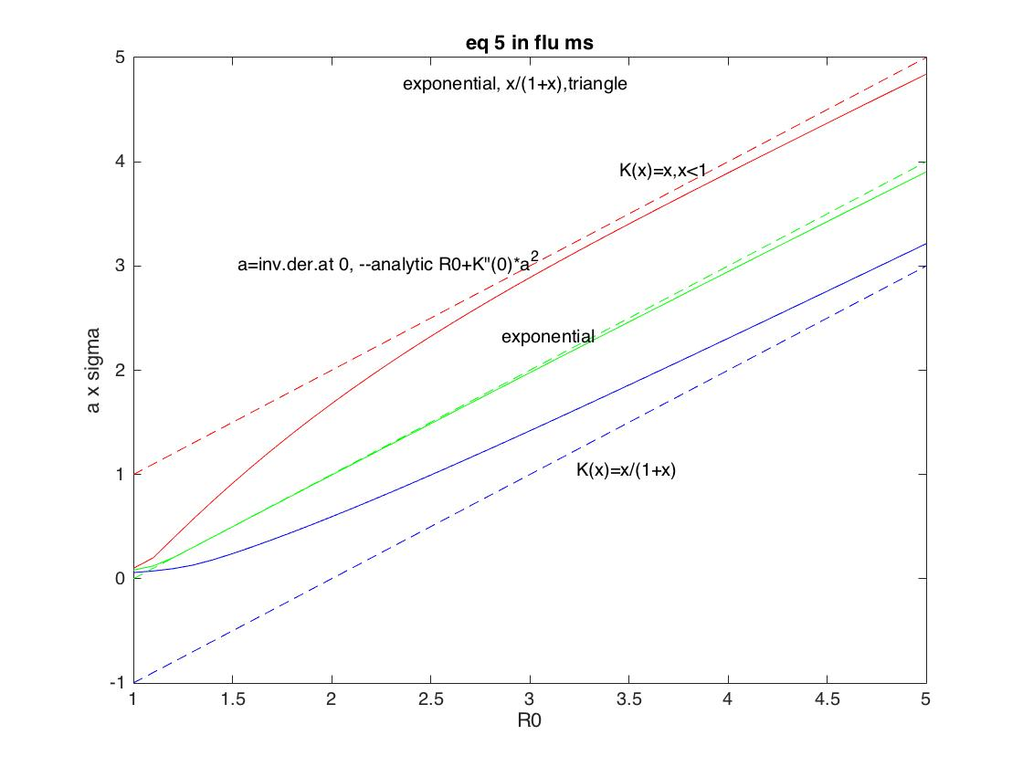
Зависимость от формы K(x)
K(x) =x,

Slide 20
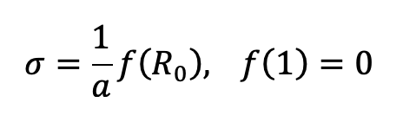
Вывод 1: иммунная память населения создает эффективный коэффициент отбора
зависит от формы перекрестного иммунитета K(x)
Rouzine & Rozhnova 2018
Эта общая форма устойчива к грубым предположениям об иммунной памяти:
Yan, L., Neher, R. A. & Shraiman, B. I. Phylodynamic theory of persistence, extinction and speciation of rapidly adapting pathogens. Elife 8, doi:10.7554/eLife.44205 (2019)
Marchi, J., Lassig, M., Walczak, A. M. & Mora, T. Antigenic waves of virus-immune coevolution. Proc Natl Acad Sci U S A 118, doi:10.1073/pnas.2103398118 (2021).

Slide 21
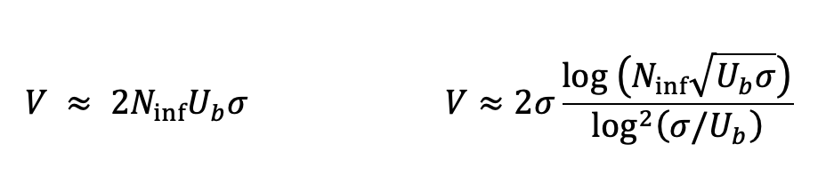
Однолокусные и многолокусныe эволюции déjà vu!
Одна мутация в эпитопах
Много мутаций в эпитопах одновременно
N_{inf} U_{b} << 1
N_{inf} U_{b} >> 1
Нет рекомбинации
клональная интерференция
Rouzine et al 2003, 2008
Desai et al 2007
Good et al 2012
Рекомбинация ускоряет эволюцию
Rouzine & Coffin 2005; 2007; 2010
Neher et al 2010; 2013
Weissman & Hallatschek 2014

Slide 22
Анализ подтвержден моделированием
Rouzine & Rozhnova (2018)
Линии: Анализ. Символы: Моделирование
β=1 : Экспоненциальное распределение
β=2: Гауссово распределение
Частота замещений, V
Размер популяции, N

Slide 23
Среднее время до появления самого последнего общего предка для случайной пары вирусных геномов
Neher and Hallatschek 2013
Desai et al 2012

Slide 24
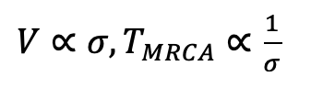
Экспериментальное подтверждение №1
Результат объясняет наблюдение, что T_{MRCA} and V по отдельности сильно различаются между штаммами, но произведение V T_{MRCA} не меняется.
R₀ сильно варьируется в зависимости от штамма и местоположения, но σ(R₀) сокращается

Slide 25
Результаты и примерка
Rouzine & Rozhnova, 2018
Входные параметры:
расстояние перекрестного иммунитета a
вероятность мутации U_{b}
численность населения N
базовый номер репродукции R₀
период передачи t_{trans}
Прогнозируются моделью:
T_{MRCA}
коэффициент замещения V
инфицированная фракция N_{inf}/N
Все параметры, кроме a и U_{b} , известны из эксперимента.
a = 14
U_{b} = 3 10⁻⁴
подгоняя a and U_{b}
Для штаммов H1N1 и H2N3

Slide 26
Экспериментальное подтверждение №2
Все оценки согласуются с оценками предыдущего моделирования:
Bedford, T. et al. 2014, 2015
a = 14 наблюдается у лошадей

Slide 27
Дерево и 2D-плоскость: 1D-путь формируется автоматически
t₁ =170
t₂=250
t₃=350 wk
Infected
Recovered
текущий
вымерший
ствол
U_{b} = 0.01, N = 10⁸, R₀ =2.6, a=7, SD[x] =0.33
U_{b} = 0.001, N = 10⁸, R₀ = 3, a = 10
Rouzine & Rozhnova, 2018

Slide 28
Множественные измерения: почему петли и старые ячейки памяти не важны
Всего эпитоп из 60 аминокислот, каждая из которых может изменяться до 10 химически различных вариантов, следовательно, размерность ~600/2 = 300.
При случайном блуждании вероятность вернуться обратно ~1/300
Из-за конкуренции вариантов квази-1D путь самоотталкивается, поэтому его еще меньше.
Следовательно, петли редки, и генетическое пространство фактически представляет собой дерево.
Следовательно, более старые клетки памяти, не относящиеся к последней инфекции, незначительны.
Yan, Neher & Shraiman 2019: старая память важна.
Использован артефакт популярного приближения среднего поля.(Gog et al.): каждый человек разделяет всю свою память со всеми остальными — преувеличивает роль старой памяти.

Slide 29
Влияние вакцинации на эволюцию эпитопа
предмет споров !

Slide 30
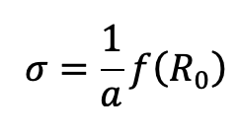
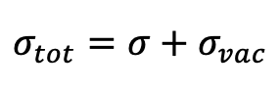
Влияние вакцинации на иммунное давление (предположение)
Необновленная вакцина неэффективна
Нет иммунного давления
Периодически обновляемая вакцина эффективна
Дополнительное иммунное давление
K(u)=1
K(u)=0.3
100 boosts
Антигенное расстояние, x
Антигенное расстояние, x

Slide 31
Влияние вакцины на иммунное давление преодолевает сокращение инфицированного населения
Одна мутация в эпитопах
Много мутаций в эпитопах одновременно
N_{inf} U_{b} << 1
N_{inf} U_{b} >> 1
Частота замещений, V
Частота замещений, V
Выздоровевшие или привитые
Выздоровевшие или привитые

Slide 32
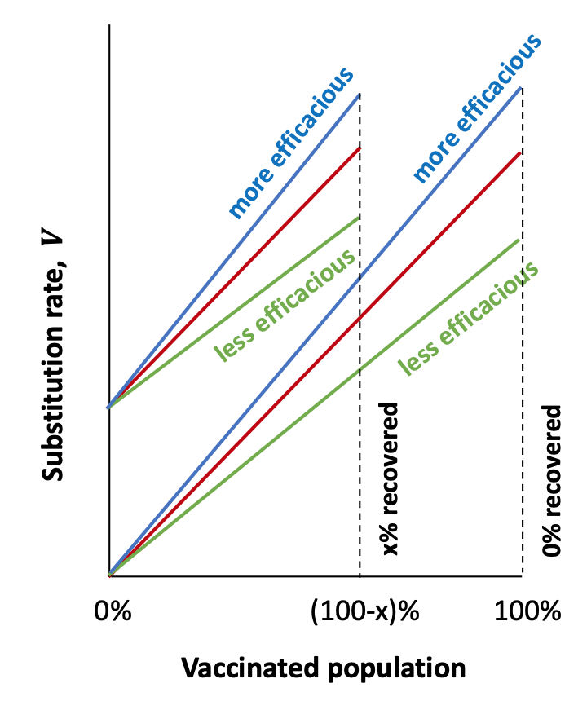
Эффекты естественного и вакцинного иммунитета складываются
Частота замещений, V
Выздоровевшие или привитые

Slide 33
Будущее развитие дизайна вакцин
Оптимизация для обновления вектора вакцины? Не слишком старый, не слишком новый.
CTL-вакцина: высокая средняя стоимость мутации, варьируется у разных людей
Живая эволюционирующая вакцина, например, на основе дефектных мешающих частиц
Andino lab at UCSF Cell 2021
Weinberger lab at Gladstone Institute Cell 2021
Vignuzzi lab at Pasteur Institute

Slide 34

Thank you!

